Slide 2

Antes de começarmos....

Slide 3
Geoffrey Hinton e outros
Em 2006 publicou um artigo (https:/homl.info/136) demonstrando como treinar uma rede neural profunda capaz de reconhecer algarismos escritos a mão com precisão >98%.
Chamou-se a técnica de Deep Learning (aprendizagem profunda).
Uma rede neural profunda é um modelo (bastante) simplificado do nosso córtex cerebral, constituído por pilhas de camadas de neurônios artificiais.

Slide 4
Aprendizagem de Máquina (AM)
A AM foi introduzida no reconhecimento ótico de caracteres (OCR), mas sua primeira grande aplicação foi o filtro anti-spam na década de 1990.
Mas antes de avançarmos nas aplicações, vamos entender melhor o que é aprendizagem de máquina.

Slide 5


Por que usar o Aprendizado de Máquina Forma tradicional de escrever algoritmos
Disponibilizar
Escrever as regras
Avaliar
Estudar o Problema
Analisar os erros

Slide 6
Aprendizado
Dados
Disponibilizar
Treinar algoritmo de AM
Avaliar
Estudar o Problema
Analisar os erros

Slide 7
Alguns conceitos adicionais
agente – É uma entidade que percebe seu ambiente e age em conformidade de acordo com o ambiente.
estado – uma dada configuração do agente e do seu ambiente.
estado inicial – estado como o agente inicia.

Slide 8
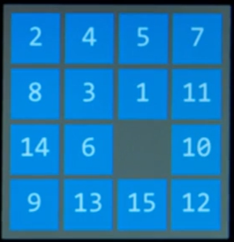
Exemplo – Estado inicial

Slide 9
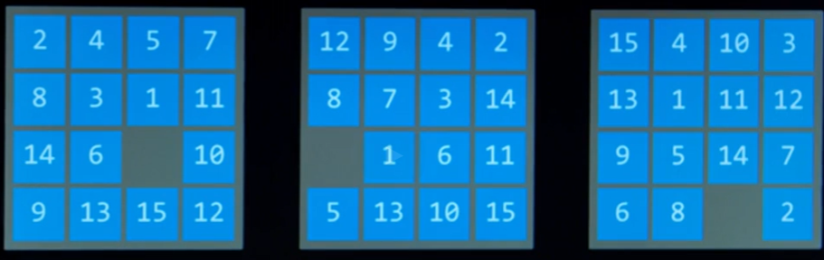
Exemplo de diferentes configurações de um ambiente
Matriz 4x4 com diversas formas de ordenação.

Slide 10
Alguns conceitos adicionais
ações – escolhas que podem ser feitas em um estado.
É uma função Actions(s) que recebe uma entrada (s - estado) e retorna todas as ações que podem ser feitas naquele estado.
modelo de transição – descrição do estado resultante sobre a aplicação de qualquer ação possível sobre qualquer estado.
É uma função Result(s,a) que retorna o estado resultado da ação "a" no estado "s".

Slide 11
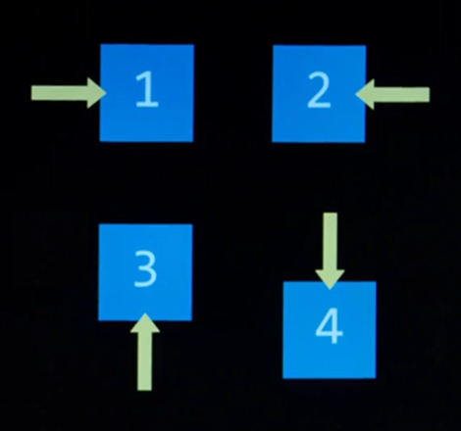
Exemplos de ações possíveis

Slide 12
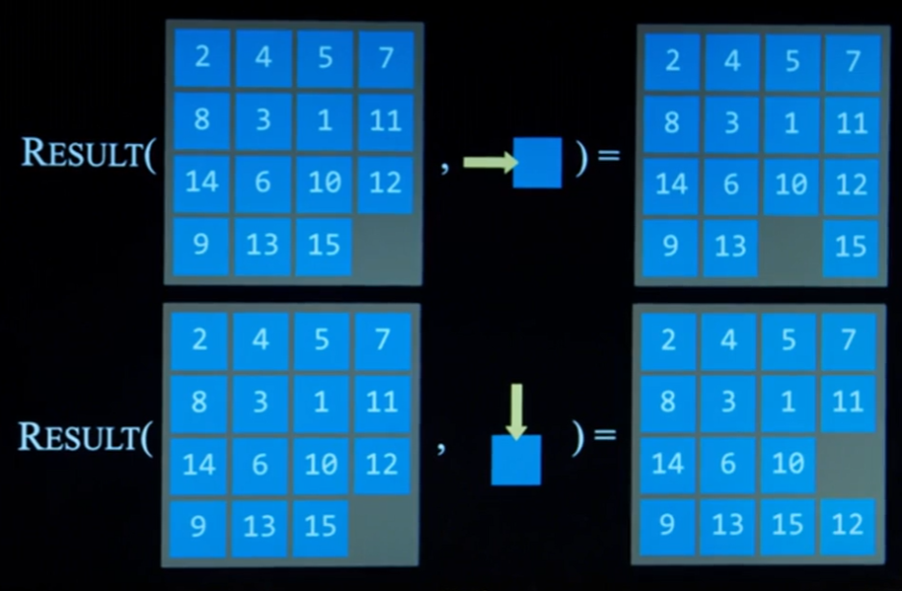
Exemplo de modelo de transição

Slide 13
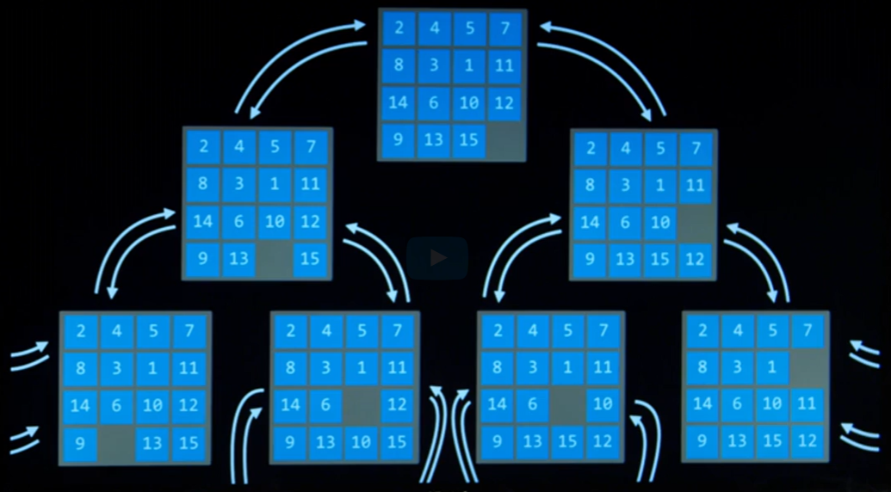
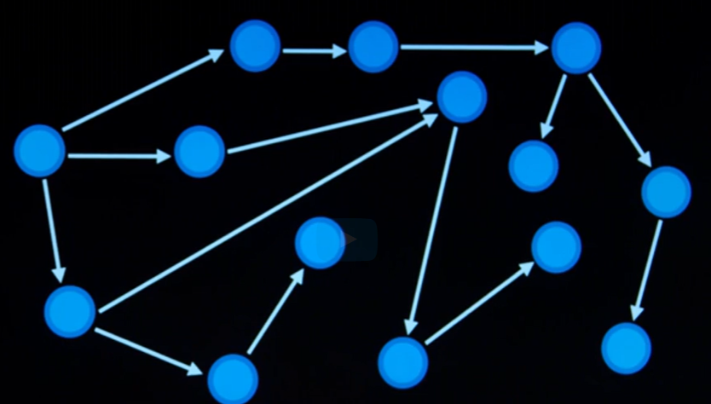
Alguns conceitos adicionais
Espaço de estados – escolhas que podem ser feitas em um estado.
É uma função Actions(s) que recebe uma entrada (s - estado) e retorna todas as ações que podem ser feitas naquele estado.
Pode ser representada por um grafo
Notes:
Nó representa um estado.

Slide 14
Alguns conceitos adicionais
objetivo da tarefa – Objetivo desejado. Pode ser único ou ter diversas soluções possíveis.
Realiza-se o Teste do Objetivo para verificar se o, ou um, resultado esperado foi atingido após uma ação.
solução – conjunto de ações que a partir do estado inicial leva até o objetivo da tarefa.
Solução ótima – solução de menor custo para sua implementação.

Slide 15
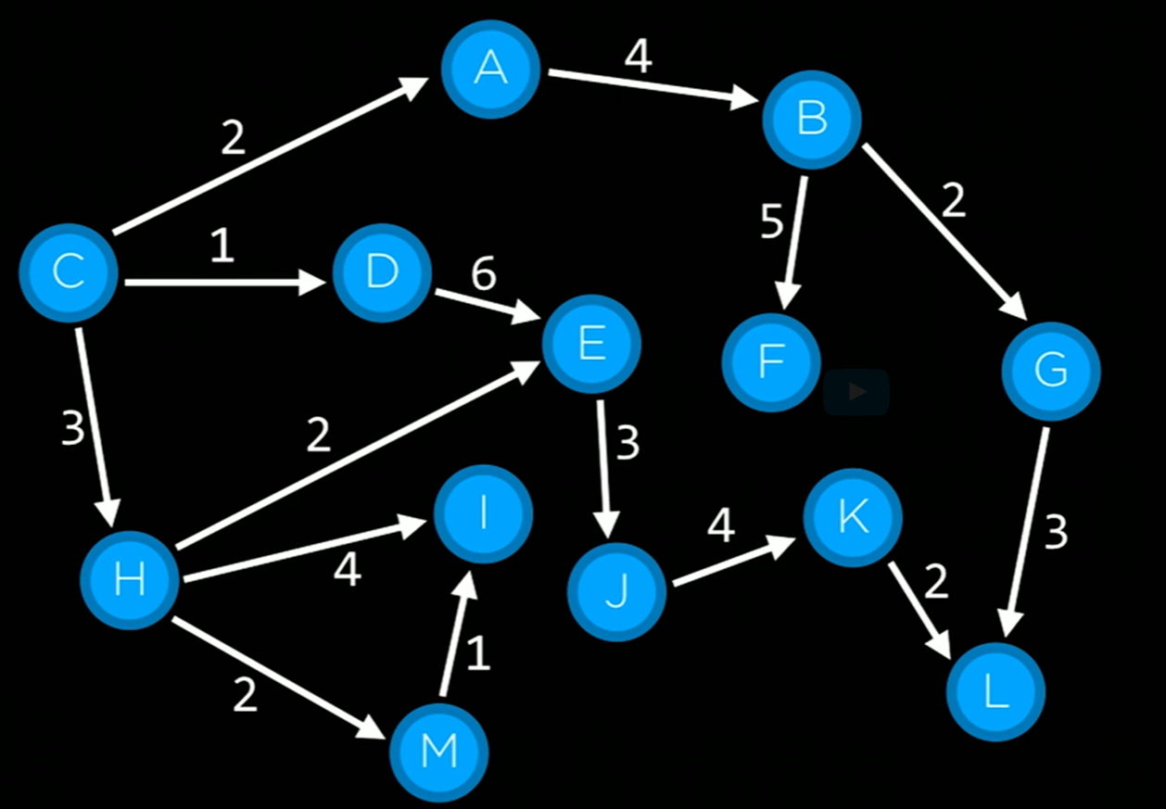
Alguns conceitos adicionais
custo da solução – custo numérico associado ao custo de uma determinada solução.

Slide 16
Alguns conceitos adicionais
nó – estrutura de dados que mantêm o registro do:
estado do nó
pai - nó que o gerou
ação - ação aplicada ao pai que causou a origem do nó
Custo do caminho – custo desde a origem até o nó

Slide 17
Resumindo...
Um problema para IA tem:
estado inicial
ações que modificam os nós
modelos de transição
teste de objetivo
solução
custo do caminho para solução

Slide 18
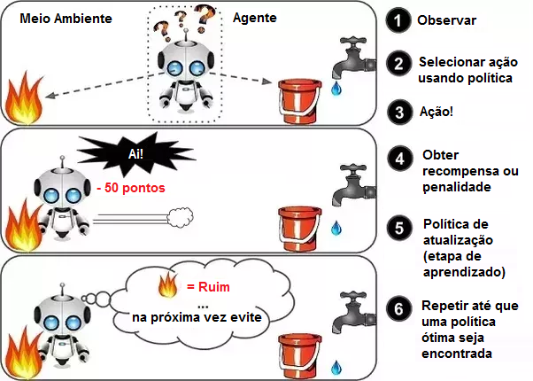
Aprendizado por esforço

Slide 19
Dever de casa
Criar um notebook no Colab.
Copiar o código base para o seu notebook.
Criar um arquivo CSV com 5 entradas com os seguintes campos:
Nome, data de nascimento (mês, dia, ano), dia do cadastro (ano, mês e dia) e hora de cadastro.
Ler o arquivo.
Imprimir o registro N que o usuário informar via prompt, em uma única linha, concatenada e com a data no padrão brasileiro.

Slide 20
Dever de casa
Exemplo
Arquivo CSV
nome, dataNasc,dataCadastrado,horaCadastro
Pablo Coelho, 01/26/1974, 2025/02/17, 20:30
Mariana Ferreira, 26/04/1995, 2025/02/17, 20:31
(...)
Saída (caso o usuário indique o registro 1):
Registro 1: Nome: Pablo Coelho; Data de Nascimento: 26/01/1974; Data de Cadastro: 17/02/2025 as 20:30 horas

Slide 21
Aula 02

Slide 22
Python, NumPy, Pandas e Matplotlib
numpy.org
pandas.pydata.org
matplotlib.org
HOJE PYTHON (1)

Slide 23
Python
Linguagem de alto nível (mais próxima a linguagem falada)
Interpretada
Tipagem dinâmica
Criada em 1991 por Guido van Rossum
Hoje é mantida pela comunidade
Notes:
Tipagem dinâmica: Tipagem dinâmica é uma característica de determinadas linguagens de programação, que não exigem declarações de tipos de dados, pois são capazes de escolher que tipo utilizar dinamicamente para cada variável, podendo alterá-lo durante a compilação ou a execução do programa.

Slide 24
Variáveis numéricas
Números
Integrais
Float
Complexo
Inteiros
Booleanos
Notes:
Em Python 2 existia o Long Integer e o Integer.
Integer era limitado a 2**31-1 em ambientes de 32 bits e em ambientes de 64 bits era limitado a 2**63-1
O Long Integer não tinha limites

Slide 25
Sequências
Sequências
Imutáveis
Mutáveis
Strings
Listas
Tuplas
Vetores de Bytes
Bytes

Slide 26
Resumo
Nome | Tipo | Descrição
Inteiro | int | Todos os números inteiros: 2 300 100000
Ponto Flututante | float | Todos números com decimais: 2.102 403.98
Strings | str | Sequencias de caracteres: “oi” “Pablo” “Janeiro”
Listas | list | Sequencia ordenada de objetos:
Dicionários | dict | Sequencia de pares sem ordem
Tuplas | tup | Sequencia fixa de objetos
Conjuntos | set | Coleção de objetos sem ordem
Booleanos | bool | Verdadeiro ou falso

Slide 27
Operações com Strings
Pulando linha: \n
print ( “Hello \n World”)
SLICE
[start:stop:step], traduzindo [começo:fim:passos]
START = Início do slice
STOP = é até onde vai o slice (mas não inclui o próprio. Para um elemento antes)
STEP = é o tamanho do passo que você vai dar (um pulo)

Slide 28
Aspas simples ou duplas
•Usar " ou ' ?
•São similares. O uso de um, permite utilizar o outro dentro da String.
•Exemplo:
•print ("Hello 'world' !") #vai imprimir: Hello 'world' !
•print ('Hello "world" !') #vai imprimir: Hello"world" !
•Outra forma de dar o mesmo resultado:
•print ('Hello \'world\' !')
•print ("Hello \"world\" !")

Slide 29
Aspas simples ou duplas
•Para strings que se estendem por várias linhas, você pode usar três aspas simples (''' ''') ou três aspas duplas (""" """). Ambas as opções funcionam de forma similar para strings multilinha.
texto = '''Este é um exemplo
de string em múltiplas
linhas.'''

Slide 30
Acessando caracteres em uma String
strMinhaString = 'Pablo é professor de ADS'
print (strMinhaString[0]) #Vai imprimir: P
print (strMinhaString[1:5]) #Vai imprimir: ablo
print (strMinhaString[0:5] + '\n' + strMinhaString[6:17]) #Vai imprimir:
Pablo
é Professor
(em linhas separadas)

Slide 31
Acessando caracteres em uma String
strMinhaString = 'Pablo é professor de ADS'
print (strMinhaString[5:]) #Vai imprimir: é professor de ADS
print (strMinhaString[:5]) #Vai imprimir: Pablo
print (strMinhaString[-6]) #Vai imprimir: d
print (strMinhaString[::]) #Vai imprimir: Pablo é professor de ADS
print (strMinhaString[::2]) #Vai imprimir: Pboépoesrd D

Slide 32
Acessando caracteres numa string
strMinhaString = '123456789'
print (strMinhaString[1:7:2]) #Vai imprimir: 246
print (strMinhaString[::-1]) #Vai imprimir: 987654321

Slide 33
Manipulando caracteres numa string
strMinhaString = 'Pablo é professor de ADS'
strMinhaString[0] = 'C' #Vai dar erro!
srtMinhaNovaString = strMinhaString[0] + 'aulo'
print (srtMinhaNovaString) #vai Imprimir Paulo

Slide 34
Manipulando strings
strMinhaString = 'Pablo'
strMinhaString = strMinhaString + 'é professor'
print (strMinhaString) #vai Imprimir Pablo é Professor

Slide 35
Manipulando strings
strMinhaString = 'z'
strMinhaString = strMinhaString * 10
print (strMinhaString) #vai Imprimir zzzzzzzzzz

Slide 36
Manipulando strings
print (2+3) #vai Imprimir 5
print ('2'+'3’) #vai Imprimir 23

Slide 37
Manipulando Strings
strMinhaString = 'Pablo é professor de ADS'
strMinhaString = strMinhaString.upper()
print (strMinhaString) #vai Imprimir PABLO É PROFESSOR DE ADS
O método lower deixa todas as letras em minúsculas.

Slide 38
Montando uma lista a partir de uma string
strMinhaString = 'Pablo é professor de ADS'
strMinhaString = strMinhaString.split()
print (strMinhaString) #vai imprimir ['Pablo', 'é', 'professor', 'de', 'ADS']
O resultado é uma lista (vetor) com os itens separados pelo caracter dentro dos parêntesis do split. Se não tiver nenhum utilizará o espaço.

Slide 39
Outro exemplo de SPLIT
strMinhaString = 'calabreza, portuguesa, marguerita, frango catupiri, bacon com frango, pepperoni'
strMinhaString = strMinhaString.split(',')
print (strMinhaString)
['calabreza', ' portuguesa', ' marguerita', ' frango catupiri', ' bacon com frango', ' pepperoni']

Slide 40
Exercícios de sala
Repita todos os exemplos.
Altere, quando possível, as variáveis de cada exemplo, acrescentando 1 E subtraindo 1. Antes de executar o código pense na saída. Execute, veja se bateu com o que vc pensou.
ANOTE o score de erros e acertos.
Crie um programa que:
Carregue na variável: strMeuNome, o seu nome completo.
Imprima apenas seu primeiro nome.
Usando SLICE
Usando SPLIT

Slide 41
f-strings
Insere variáveis em uma string
Sintaxe: (f'TEXTO QLQ {<nome variável} ')
Exemplo:
strMinhaString = 'Pablo'
print (f'Meu nome é: {strMinhaString}.') #vai Imprimir: Pablo

Slide 42
Inserindo variáveis no texto
strVariavel1 = 'Pablo'
strVariavel2 = 'Janeiro'
strVariavel3 = 'Aquário'
print (f'Meu nome é: %s. Nasci em %s e sou do signo de %s.' %(strVariavel1, strVariavel2, strVariavel3))

Slide 43
Parametros do f-strings
•%s – Substitui por uma string.
•%r – Representação de uma variável. Trás a estrutura dessa variável, no caso de uma string o valor vem entre aspas.
•\t – Representa uma tabulação (TAB)
•%x.yf – Formatação de ponto flutuante, onde X indica quantos caracteres antes do ponto (incluindo) e Y quantas casas decimais.

Slide 44
Exercício de sala
Testar as saídas:
print ('O nome é %s.'%'Pablo')
print ('O nome é %r.'%'Pablo')
print ('O nome é %s.'%'Pablo \t Coelho')
print ('O nome é %r.'%'Pablo \t Coelho')

Slide 45
Exercício (continuação)
print ('O Pablo tem R$ %s na carteira.' %3.75)
print ('O Pablo tem R$ %d na carteira.' %3.75)
print ('Ponto flutuante: %5.2f' %(13.144))
print ('Ponto flutuante: %1.0f' %(13.144))
print ('Ponto flutuante: %1.5f' %(13.144))
print ('Ponto flutuante: %10.2f' %(13.144))
print ('Ponto flutuante: %25.2f' %(13.144))

Slide 46
Tuples
São idênticas as listas (vetores) mas seus valores são constantes (imutáveis).
Uma tupla é feita com parêntesis ao invés de colchete.
Dois métodos: count e index

Slide 47
Exercício de sala
Crie uma Tuple com as cinco primeiras letras do alfabeto, em minúsculas, em ordem, mas repetindo a letra ‘a’ três vezes.
Imprima o tamanho da Tuple.
Imprima quantas letras 'a' existem na Tuple.
Imprima a posição da letra 'c'.

Slide 48
myTuple = ('a', 'a', 'a', 'b','c', 'd', 'e’)
print (len(myTuple))
print (myTuple.count('a'))
print (myTuple.index('c'))

Slide 49

Momento concurso
Considerando que, em um projeto desenvolvido em Python, há uma lista inserida como num_lista = [3, 4, 8, 5, -2], julgue o item seguinte, assumindo que, nos comandos em análise, o sinal >>> indica cada linha de comando, e que a tecla Enter foi pressionada após cada linha de comando.
O valor da expressão 3⁴ +8x5⁻² pode ser encontrado executando a linha de comando a seguir.
>>> 3 ** 4 + 8 * 5 ** num_lista[4]
Ano: 2025 Banca: CESPE / CEBRASPE Órgão: TRF - 6ª REGIÃO Prova: CESPE / CEBRASPE - 2025 - TRF - 6ª REGIÃO - Analista Judiciário – Área: Apoio Especializado – Especialidade: Estatística
Notes:
Alternativa correta: B

Slide 50
“Causos” – podem ou não ter acontecido
Falamos da próxima onda. IA, Robótica e biotecnologia.
Falemos de como estar a frente. Empreender.
1º passo – formalizar-se como empresário
Abrir um CNPJ (programação NÃO pode ser MEI – Microempreendedor individual)
Na próxima aula falaremos de oportunidades para empresas recém abertas.

Slide 51
Dever de casa
Desenvolver um programa em Python que receba uma frase inserida pelo usuário e realize diversas operações de análise e formatação, demonstrando os conceitos vistos em aula.
Requisitos:
1. Entrada do Usuário:
- Solicitar ao usuário que insira uma frase.
- Verificar se a entrada não está vazia e tratar o erro caso necessário. (crie uma nova função no bloco de funções)
2. Análise da Frase:
- Contagem de Caracteres: Calcular o número total de caracteres da frase (incluindo espaços).
- Contagem de Palavras: Dividir a frase em palavras (utilizando o método `split()`) e determinar quantas palavras existem.
- Maior Palavra: Identificar a palavra com o maior número de caracteres dentre as encontradas.

Slide 52
Dever de casa
3. Manipulação e Formatação:
- Inversão da Frase:
- Inverter a frase por meio dos caracteres (utilizando slicing com `[::-1]`);
- Inverter a ordem das palavras e reconstruir a frase.
- Alteração de Caixa: Converter a frase para todas as letras maiúsculas e para todas as letras minúsculas.
- Tupla de Palavras: Criar uma tupla contendo todas as palavras da frase.
4. Saída Formatada:
- Utilizar f-strings para exibir os resultados de forma organizada, apresentando as seguintes informações:
- Número de caracteres da frase.
- Número de palavras.
- A palavra com maior comprimento.
- A frase invertida (por caracteres e por palavras).
- A frase em maiúsculas e minúsculas.
- A tupla formada pelas palavras da frase.

Slide 53


